Slide 1
Laboratórios de Engenharia de Software
JUnit
Carlos Sampaio

Slide 2
O que é o JUnit?
JUnit é um Framework open-source (código aberto) utilizado para facilitar o desenvolvimento de códigos em Java verificando se os resultados gerados pelos métodos são os esperados.
Caso não sejam, o JUnit exibe os possíveis erros que estão ocorrendo nos métodos. Essa verificação é chamada de teste unitário ou teste de unidade.

Slide 3
Para que serve?
Querendo cada vez mais melhorias nos softwares, os desenvolvedores fazem uma bateria de testes nos códigos. Um desses testes é o teste de unidade que testa a menor parte do código garantindo uma maior qualidade do produto no processo de desenvolvimento.
No caso da linguagem Java esse teste é feito através do JUnit em cada método separadamente.

Slide 4
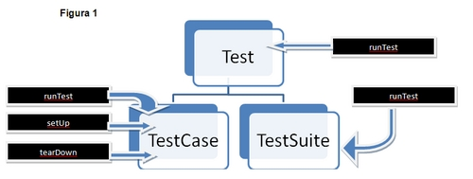
Arquitectura

Slide 5
Algumas vantagens de se utilizar JUnit:
Permite a criação rápida de código de teste enquanto possibilita um aumento na qualidade do sistema sendo desenvolvido e testado;
Não é necessário escrever o próprio framework;
Amplamente utilizado pelos desenvolvedores da comunidade código-aberto, possuindo um grande número de exemplos;
Uma vez escritos, os testes são executados rapidamente sem que, para isso, seja interrompido o processo de desenvolvimento;
JUnit checa os resultados dos testes e fornece uma resposta imediata;
Pode-se criar uma hierarquia de testes que permitirá testar apenas uma parte do sistema ou todo ele;
Escrever testes com JUnit permite que o programador perca menos tempo depurando seu código;
JUnit é LIVRE.

Slide 6
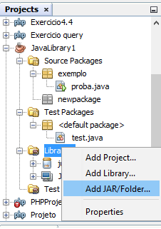

Slide 7
